Slide 1
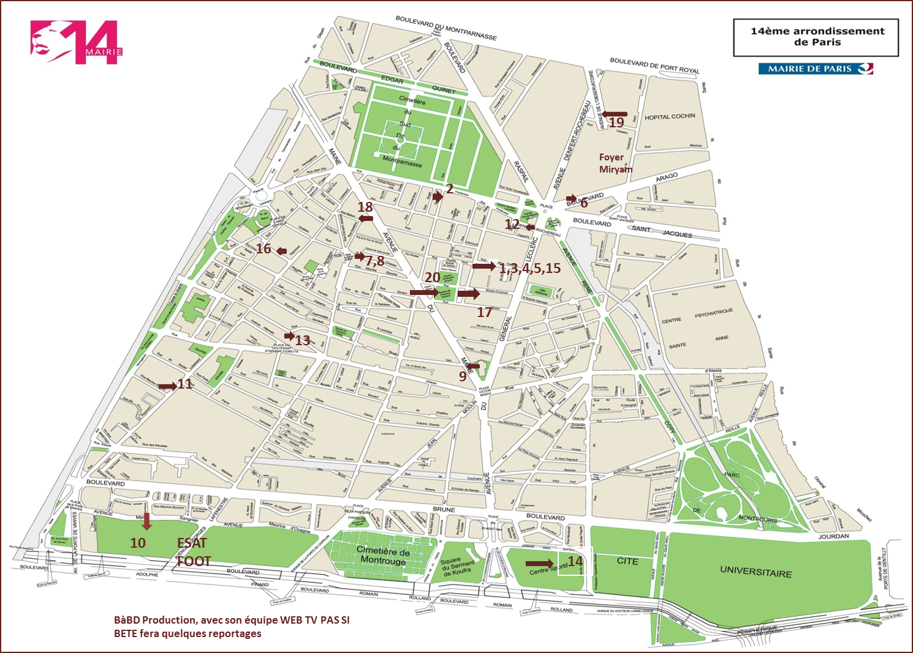
Avec l’aimable participation des Conseils de Quartier
Pernety et
Mouton-Duvernet
Pour suivre les évènements du Mois Extraordinaire, référez vous aux numéros sur le plan
Notes:
Proposition 2 en ajoutant le logo de CQ Pernety
Le texte de l’évenement est en page 2
Le plan est plus aéré

Slide 2
Le CLH14, Conseil local du Handicap, par sa Commission Epanouissement, s’est fixé cette année de coordonner le Mois Extraordinaire du Handicap. Son action a permis une grande mobilisation des associations, établissements ou personnes pour accueillir, dans la mixité, personnes handicapées et personnes valides.
Découvrez ses différents acteurs et prévoyez de participer, vous aussi…
Jeudi 1er juin
ANPSA .1
Association Nationale pour Personnes Sourd Aveugles
Parcours sensoriel basé sur le toucher et l’odorat.
A l’extérieur sous bandeau
Tout public Parvis de la Mairie
10 heures-12 heures. De 5 en 5
Contact : Dominique SPRIET 01 46 27 48 10
SOL DO SUL .2
Projection du film Portugais documentaire : « Une leçon de vie ». Un jeune homme frappé de cécité à 25 ans fait face à sa déficience visuelle (Sous-titré en français)
Maison des Associations. 22 rue Deparcieux.
Séance à 18 heures 45. 50 personnes
Contact : Jacqueline DREYER 06 15 51 36 92
PERSONIMAGES .3
Fresque participative
Tout public. Découverte de l’art et du handicap
Parvis de la Mairie
14 heures-18 heures
contact : Aude CHARPY 06 60 46 39 83
Jeudi 1er et vendredi 2 juin
PERSONIMAGES .4
Exposition : « Ecouter, voir ».
Œuvres réalisées par des personnes handicapées mentales et psychiques
Salle polyvalente de la Mairie
Contact : Sophie CASALIS 01 45 41 34 44
Vendredi 2 juin
PERSONIMAGES .5
Rencontre entre artistes porteurs de handicap
et public : 2 représentations théâtrales :
14.30 Les habits neufs de l’empereur
17.30 Hôtel Palace
30 places à chaque séance
Salle polyvalente de la Mairie
Contact : Isabelle DOREMIEUX
01 45 40 81 15
Samedi3 juin
VISITE DES CATACOMBRES EN LANGUE
DES SIGNES .6
2 heures de visite. 15 personnes
S’inscrire à l’avance :
carnavalet.actionculturelle@paris.fr
RV 11 heures. 5€.à l’entrée des Catacombes,
1 avenue du Colonel Rol-Tanguy
Samedi 3 juin
Au MOULIN A CAFE .7 et 8
Journée mondiale du jeu
Pour jouer ensemble, partager un moment convivial, tous publics confondus
Programme :
14.00-19.00 Jeux avec LUDIDO
14.00 Tournoi d’échecs, avec Eric
15.00 Atelier « jeu-récup» avec Annie
16.00 Lecture à voix haute en braille à écouter
dans le noir avec PERCEVOIR
16.30 jeux musicaux avec FREE SESSION
17.00 ACCESSIJEUX
20.30 Concert FREE SESSION
Place de la Garenne
Contact : 01 40 44 87 55
100 à 200 participants 15 encadrants
Mardis 6, 13, 20, 27 juin
APPT .9
Association Parisienne des Psychomotriciens
Portes Ouvertes au cours de Tai Chi Chuan
101 rue d’Alésia
5 participants.18.30-20 heures
Contact : Bénédicte THEDREZ 06 10 76 08 79
Jeudi 9 juin : bal
mercredi 14 juin : initiation
DANSE 1 PAS A 2 .10
Bal : 19.30 heures. Initiation : 15.00 heures
Situations de danse voyants/non-voyants
Centre Paris Anim 20/24 av. Marc Sangnier
contact : Leila 06 15 62 04 26
Samedi 10 juin
CHŒUR EN JOIE .11
Chorale Gospel
Mélange de chanteurs valides et handicapés Centre Paris Anim 15.00 à 17.00 heures
181/183 rue Vercingétorix
Contact : Philippe MFOMOU 06 18 68 16 17
Samedi 10 juin
CINE MA DIFFERENCE .12
Mixité des séances de cinéma
Cinéma Chaplin (Denfert)
15.15 heures (durée 1 h30 à 2 h15) Prix : 5€
Contact : Catherine MORHANGE 01 71 20 22 64
Samedi 10 juin
ARZAZOU .13
Ouverture des ateliers de pratique
artistique aux personnes en situation de
handicap
16. 00 à 18.00 heures Atelier de modelage
10 personnes. 65 rue de Gergovie
Contact : 06 78 18 08 77
arzazou@laposte.net
Mardi 13 juin .14
Dimanches 11, 18, 25 juin ARCHIMEDE Cours pour adulte qui ont peur de l’eau, mais aussi activités dans l’eau, relaxation, danse…
Piscine Stade Elisabeth
Le mardi 11.30 à 12.30 heures et 12.30 à 13.30 heures Le dimanche de 13.45 à 15.45 heures Contact : Frédérique 06 67 28 56 69 frederique@archimede.asso.fr
Dimanche 18 juin PLANET ROLLER .15
Promenade en fauteuils roulants de personnes à mobilité réduite et seules, poussés par des rollers 10 personnes en fauteuil RV à 15.00 heures Esplanade de la Mairie Promenade de 15.00 à 17 heures Contact : Claire LEONARD 06 60 80 68 33 claire@planetroller.com
Jeudi 22 juin
CRP FORJA .16 Ateliers de sensibilisation au braille et aux techniques de locomotion par des formateurs voyants et non-voyants Concert découverte tactile
106 rue de l’Ouest S’inscrire à l’avance : 20 personnes. 14.30 ou 16.00 heures Contact : Laurence HYVERNAT 01 45 45 60 60
Dimanche 25 juin ASLAA .17 Sensibilisation à la pratique sportive Handisport dans un cadre ludique et convivial :
le tandem
10.00 à 16.00 heures RV Place Jacques DEMY Contact : 06 98 11 10 62
Samedi 24 et dimanche 25 juin MAINE APF .18
Exposition de peinture, œuvres des résidents Film et débat « Notre créativité oubliée » avec les réalisateurs (le samedi soir).
9,11 rue Lebouis apf.secret@wanadoo.fr
Mardi 27 juin TATIANA .19 « Tous les rêves sont possible, même avec un handicap » Ce témoignage de Tatiana, étudiante en 6ème année de Médecine, handicapée moteur, et de ceux qui l’accompagnent, s’adresse aux enfants, adolescents, jeunes adultes porteurs de
handicap
Centre de Ressources Multi handicap 42 av.de l’Observatoire de 17.00 à 19 heures S’inscrire à l’avance : 30 personnes maxi Contact : A.CHARPY 06 60 46 39 83
Vendredi 30 juin APTE AUTISME .20 Concert dans la mixité : musiciens et musiciens autistes
19.00 heures Salle des fêtes annexe de la mairie, rue Pierre Castagnou Contact : François DOROCQ 06 74 94 75 58
L’Association BETE A BON DIEU PRODUCTIONS interviendra durant ces journées pour favoriser une mixité citoyenne entre les sourds et les entendants en matière d'information accessible: L'équipe de la WEBTV PAS SI BÊTE effectuera des reportages.
Le 28 juin à 18.30, Réception à la Mairie du 14ème à la salle des Mariages. Madame Elisabeth Guy-Dubois, adjointe à la Maire du 14ème recevra tous les porteurs de projets et leurs partenaires. Venez badgés au nom de votre association, si vous en avez une.
Manifestations hors public :
LA MAISON DE MYRIAM, le 16 juin, à partir de 14.30 heures. Journée Portes Ouvertes à d’autres associations
ESAT Plaisance-APTE, le 23 juin, de 9.30 à 17 heures :
Tournoi de foot au stade Didot : journée sportive
réunissant 11 équipes de sportifs d’ESAT
Notes:
Le logo et le texte de l’évenement sont en page 2
Les actions en 5 colonnes

